Slide 1
Métodos de Otimização Estocásticos
Os métodos de otimização estocásticos (também conhecidos como métodos heurísticos) são, basicamente, métodos de busca randômica, livres de cálculos de derivadas e cujo objetivo é a busca por mínimos e máximos globais.

Slide 2
Método de Busca Randômica
No método busca randômica, n pontos são espalhados de forma aleatória sobre a região de busca. Em cada ponto, avalia-se a função objetivo.
O menor valor calculado é considerado o Mínimo Global.
# Loop de otimização
i = 1
while (i<= Niter):
# alfa é um número aleatório entre 0 e 1.
alfa = rand.random()
# avalie um ponto aleatório entre xmin e xmax
x = xmin + alfa*(xmax - xmin)
# avalie a função objetivo
f = fobj(x)
# Teste para minimo
if (f <= ftemp):
ftemp = f
# Plotando os resultados
pl.plot(xr,fr,x,f,"ro")
i+=1

Slide 3

Método de Busca Randômica
Exemplo: avalie o mínimo da função abaixo intervalo -10 ≤ x ≤ 10

Slide 4
Exemplos - Determine o mínimo das seguintes funções
F = 2*x³ – 5x² – 8, com intervalo -10<= x <= 10
F = x²-6*x+3 , com intervalo -10<= x <= 10
F = x³-3x, , com intervalo -10<= x <= 10
F = exp(x)-1.5*x², com intervalo -10<= x <= 10

Slide 5
Método de Recozimento Simulado
O método de Recozimento Simulado (Simulated Annealing) fundamenta-se na têmpera de metais. Neste processo, a estrutura cristalina dos metais tende a uma reorganização estável após o processamento térmico (aquecimento lento e resfriamento). Um aspecto importante é que a temperatura de aquecimento deve ficar abaixo do ponto de fusão do metal.

Slide 6
Método de Recozimento Simulado
O procedimento de Recozimento Simulado (Simulated Annealing) foi traduzido para um processo de otimização por Metropolis et al. (1953) onde a minimização da energia é uma analogia a busca por um mínimo global. Sacchi e Biscaia (2000) propuseram um algoritmo sucinto e consideraram como parâmetros de ajuste do procedimento de busca: a temperatura inicial; o número de iterações do algoritmo com a mesma temperatura e; a estratégia de redução de temperatura ao longo da execução do algoritmo

Slide 7
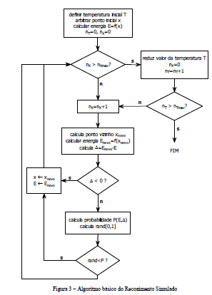
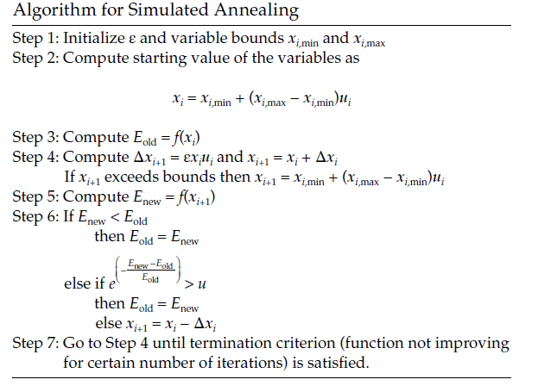
Fonte: Biscaia Jr e Vieira, 2002

Slide 8
Método de Recozimento Simulado
Exemplo: avalie o mínimo da função abaixo intervalo -10 ≤ x ≤ 10

Slide 9
Exemplos - Determine o mínimo das seguintes funções
F = 2*x³ – 5x² – 8, com intervalo -10<= x <= 10
F = x²-6*x+3 , com intervalo -10<= x <= 10
F = x³-3x, , com intervalo -10<= x <= 10
F = exp(x)-1.5*x², com intervalo -10<= x <= 10

Slide 10
Algoritmo Genético – Codificação Real
O Algoritmo Genético (AG) faz parte de um grupo de algoritmos classificados como Evolucionário. A regra do aplicada para esta classe é a “Sobrevivência do Mais Apto”.
O AG mimetiza o processo genético na qual as características hereditárias são transmitidas de pais para os filhos.

Slide 11
Algoritmo Genético – Codificação Real
O AG possui uma sequência de passos que estão relacionados ao processo de seleção natural:
População – um conjunto de indivíduos gerados de forma aleatória.
Fitness - valor da função objetivo.
Cruzamento – os melhores “indivíduos” são identificados com base no fitness e cruzados.

Slide 12
Algoritmo Genético – Codificação Real
Cruzamento – os melhores “indivíduos” são identificados com base no fitness e cruzados.
Parentes
Filhos

Slide 13
Algoritmo Genético – Codificação Real
Existem diferentes formas de realizar o cruzamos (linear, aleatório, probabilística). Aqui usaremos a função densidade probabilística (Simulated Binary Crossover – SBC) para a geração.
Selecione dois indivíduos x₁ e x₂.
Gere um número aleatório λ entre 0 e 1.
Calcule β de acordo com a seguinte regra:

Slide 14
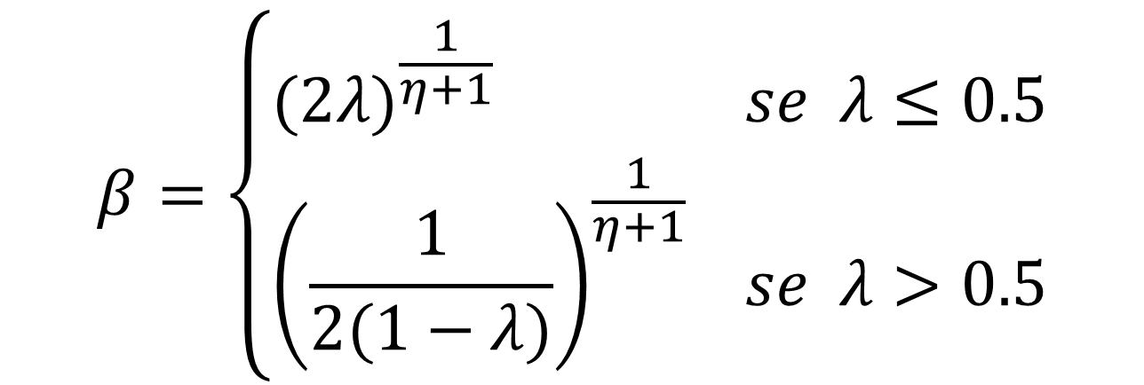
Algoritmo Genético – Codificação Real
Calculo do β. O parâmetro η representa um índice de distribuição. Se η pequeno (por exemplo 2), os filhos terão características distantes dos parentes. Se η é grande (por exemplo 7), os filhos terão características próximas ao dos parentes
$$β=\left\{\begin{aligned}{(2λ)}^{\frac{1}{η+1}} se λ≤0.5 \\ {\left(\frac{1}{2(1−λ)}\right)}^{\frac{1}{η+1}} se λ>0.5\end{aligned}\right.$$

Slide 15
Algoritmo Genético – Codificação Real
Os filhos serão gerados com base na relação linear abaixo:

Slide 16
Algoritmo Genético – Codificação Real
Mutação – a finalidade da mutação e gerar possíveis indivíduos com potenciais “extraordinários” e que não estão presentes no filhos. A mutação pode ser Randômica, Uniforme, Não Uniforme e Normalmente Distribuída.

Slide 17
Algoritmo Genético – Codificação Real
Mutação randômica
Mutação Não Uniforme
τ - parâmetro de probabilidade cujo valor pode ser -1 ou 1.
r – número aleatório entre 0 e 1.
t_{max} – número máximo de gerações.
t – é o número da gerações corrente.
b – parâmetro de ajuste.
τ – número aleatório entre 0 e 1.
Mutação Distribuição Normal

Slide 18
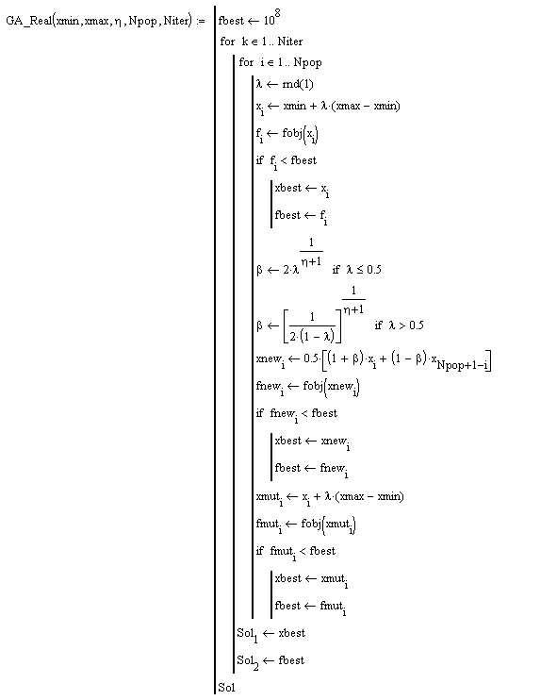
Algoritmo Genético – Codificação Real

Slide 19
Algoritmo Genético – Codificação Real
Exemplo: avalie o mínimo da função abaixo intervalo -10 ≤ x ≤ 10

Slide 20
Exemplos - Determine o mínimo das seguintes funções
F = 2*x³ – 5x² – 8, com intervalo -10<= x <= 10
F = x²-6*x+3 , com intervalo -10<= x <= 10
F = x³-3x, , com intervalo -10<= x <= 10
F = exp(x)-1.5*x², com intervalo -10<= x <= 10

